Slide 1
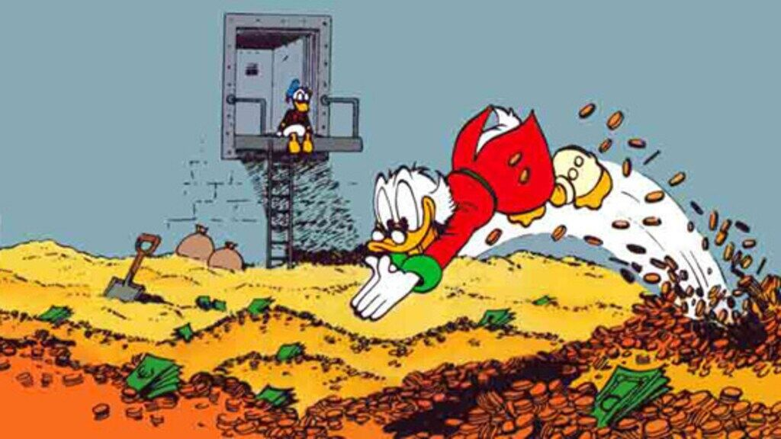
Hvor skal pengene komme fra?
Lektion 8 –Strukturpolitik

Slide 2
Mål med dagen
1. Opsamling fra sidst
2. Strukturpolitik
3. Ældrebyrden
4.
5. Opsamling

Slide 3
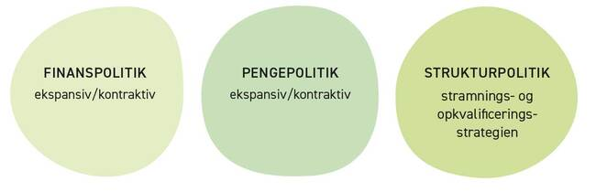

Opsamling fra sidst

Slide 4
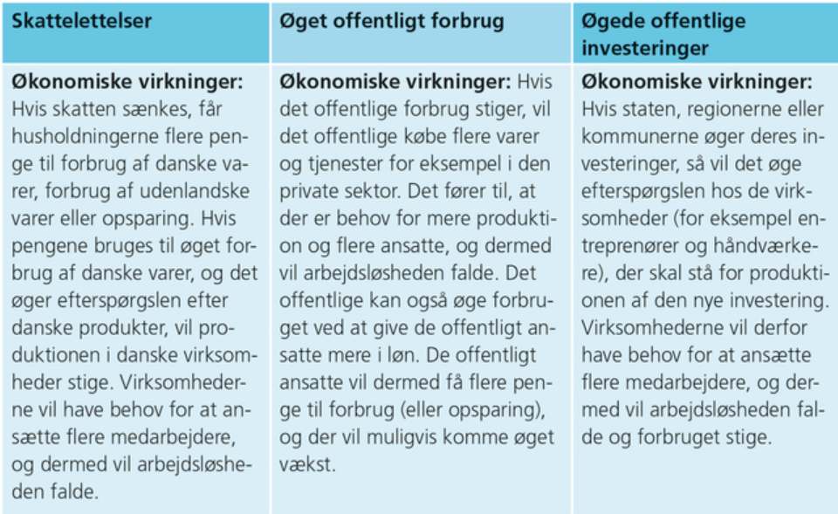
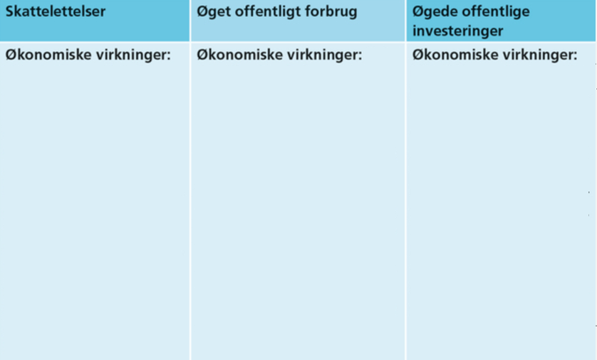

Slide 5
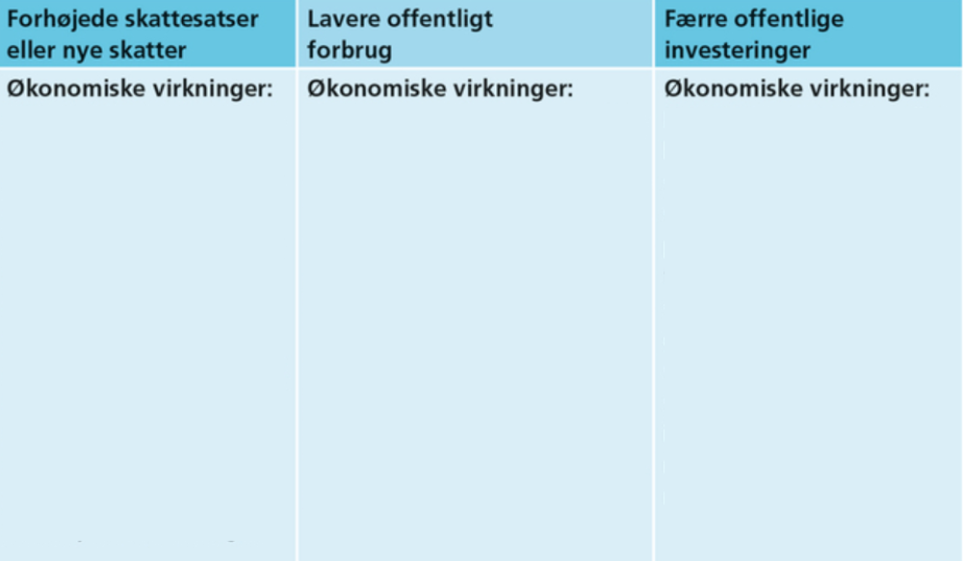
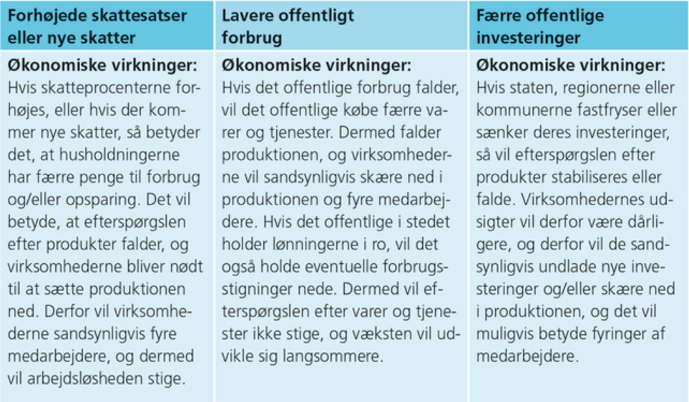

Slide 6
Strukturpolitik
Læs læseteksten. Og lav opgave 1 og 2 ☺

Slide 7
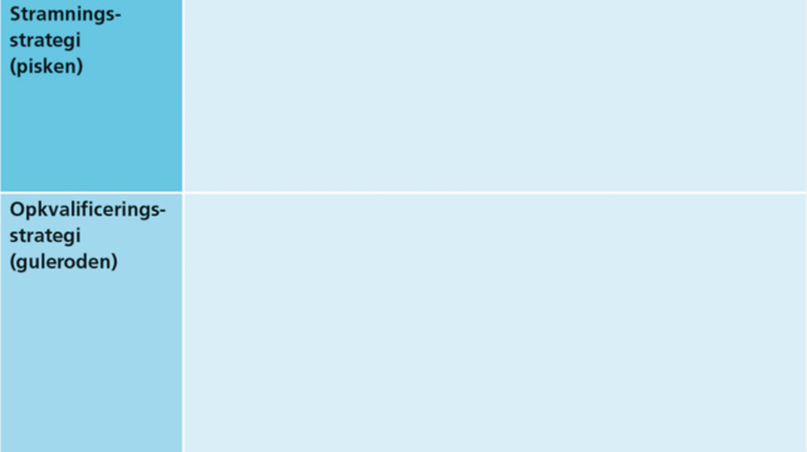
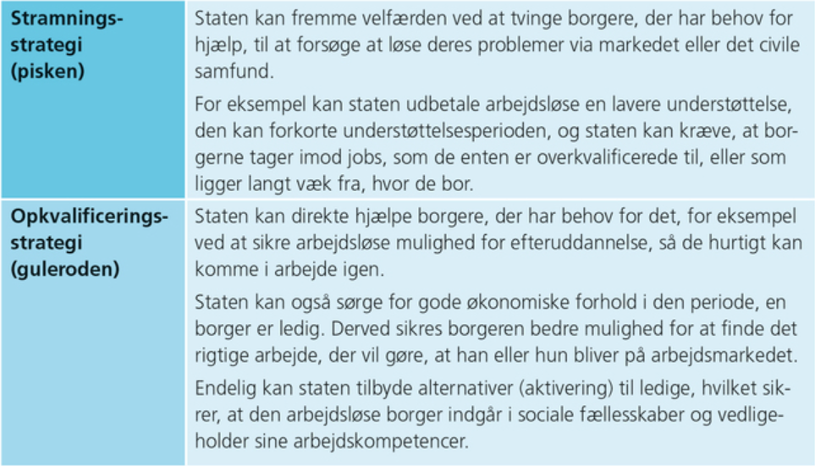

Slide 8
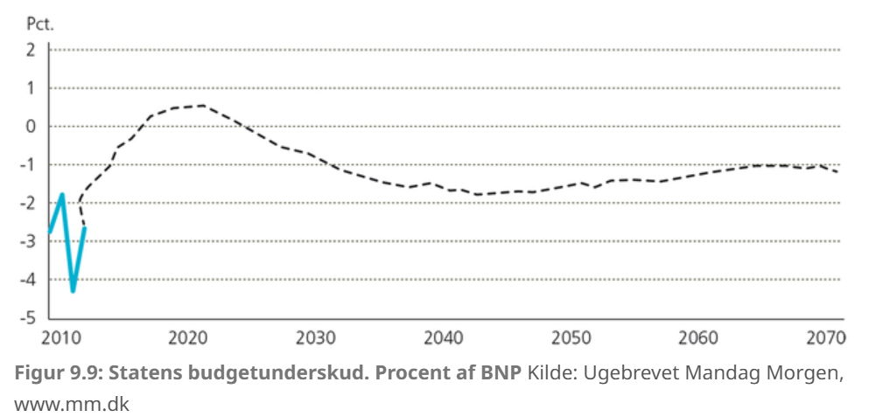

Slide 9
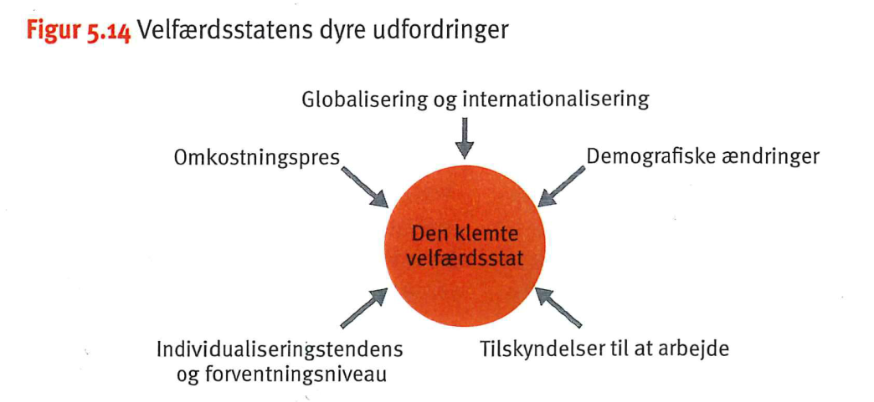
Hvordan får vi flere i arbejde? Opgave 3
Notes:
https://extranet.dst.dk/pyramide/pyramide.htm#!y=2023&v=2

Slide 10
Opsamling

